Slide 2
Luiz Henrique Bastos Balbino
Fiscal municipal de Belo Horizonte
AFISBH – Associação dos Fiscais Municipais de Belo Horizonte

Slide 3
SEMINÁRIO CMBH - CÓDIGO DE POSTURAS DE BELO HORIZONTE

Slide 4
O uso da propriedade, publicidade e eventos

Slide 5
DA LEGISLAÇÃO URBANÍSTICA:
- Lei 7166-96 – Lei de uso, parcelamento e ocupação do solo:
(mapeamento, zoneamento, classificação das vias e impactos das atividades)
Lei 8616–03 – Código de Posturas de Belo Horizonte
(diretrizes de licenciamento e condicionantes para exercícios de atividades)

Slide 6
DO LICENCIAMENTO E EXERCÍCIO DA ATIVIDADE
- Consulta prévia de viabilidade
- Verificação de admissibilidade
- Requisitos para Licenciamento
- Alvará de Localização e Funcionamento

Slide 7
Modernização Código de Posturas
Belo Horizonte Cidade Viva
Atividades Econômicas são dinâmicas
Casos omissos (food trucks, publicidade em novos formatos de mídia etc)
Casos que podem ser revisados

Slide 8
Vocação da Cidade
- Mineiro tem a característica de ser um povo acolhedor - que gosta de receber
Eventos
BH vem se tornando referência em grandes eventos . Ex: carnaval
Desafio: Harmonizar essa vocação com o ordenamento urbano, segurança e o sossego dos cidadãos

Slide 9
Vocação da Cidade
- Belo Horizonte é reconhecida nacionalmente como a capital dos bares
Apresentação de vídeo

Slide 10
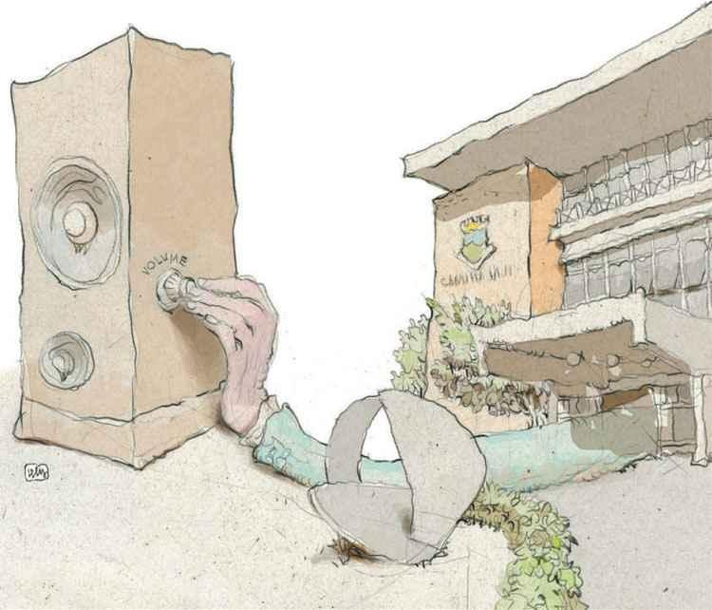
Como vimos, este vídeo aborda uma problemática atual de nosso cotidiano, bem comum tbm em outras cidades de nosso país.
Tbm vimos que nosso município possui uma ...
Legislação específica:
Lei 9.505/08 (Poluição sonora)
estabelece limites de pressão sonora por faixas de horários

Slide 11
Por que tratar esta matéria neste seminário sobre o Código de Posturas ??
Por se tratar de um tema bastante complexo, em que se busca harmonizar a convivência entre as áreas comerciais e residenciais, percebemos que precisamos de políticas públicas complementares de qualidade de vida.

Slide 12
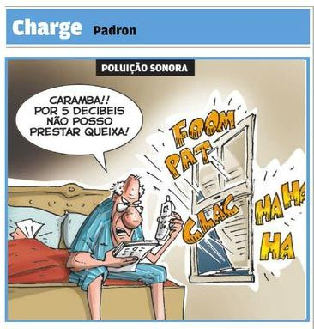
Limitações da Lei 9.505/08
Estes limites se aplicam de forma geral a todo o município, não se levando em consideração os diferentes zoneamentos de nossa cidade, suas especificidades quanto à tipificação de uso e outras características urbanísticas e culturais.
A Lei 9.505/08 apenas estabelece limites quanto a pressão sonora, e como vimos a percepção do incômodo ocorre diferentemente de acordo com cada o indivíduo, conforme sua localização, e que também sofrerá influência do ruído de fundo (som da cidade).

Slide 13
OUTRAS LIMITAÇÕES DA LEI
Alta complexidade técnica e operacional
Difícil compreensão da norma

Slide 14
PROPOSTAS DE SOLUÇÕES
- Disseminação do conhecimento da legislação urbanística
- Capacitação dos atores envolvidos ( músicos, empreendedores e da população em geral)
- Criação de comitês regionalizados compostos por membros da administração regional, representantes das associações de moradores, dos empreendedores , da fiscalização e outras entidades representativas
- Estudo sobre alterações no Código de Posturas
.

Slide 15
Possibilidades de alterações do Código de Posturas
Estudo de normas e horários específicos para utilização de:
ombrelone (guarda sol)
toldo persiana
mesas e cadeiras

Slide 16
CONCLUSÕES
- O que pretendemos enfatizar com esse estudo é a necessidade de construirmos políticas públicas complementares.
- Temos que reconhecer que apenas uma legislação, mesmo com bom propósito e iniciativa, por si só, não garantirá o alcance eficaz do resultado almejado pelo legislador

Slide 17
- A experiência da fiscalização em campo, obtida através da rotina fiscal e da resolução de conflitos, é de fundamental importância não apenas como instrumento de implantação de tais políticas públicas, mas também na construção legislativa.

Slide 18
- A AFISBH é favorável à modernização do Código de Postura. No entanto, ressalta ser imprescindível se pensar na reestruturação da fiscalização, pois ela é parte integrante de um mesmo todo.

Slide 19
- Os desafios que enfrentamos atualmente são enormes e a responsabilidade deve ser compartilhada por todos, o legislativo, executivo e a sociedade civil, em busca da boa convivência entre os setores e a harmonia de nossa cidade.

Slide 20
OBRIGADO! presidencia@afisbh.com.br

